Slide 1
Project ML 2023 p1
Submitted by:Rasha haj yahya

Slide 2
P1_Introduction
במערך הנתונים, תקבלו נתונים של חנויות שונות של חברת סופרמרקט לפי מזהה החנות שלהם, שהומרו למספרים שלמים חיוביים.
מזהה חנות: מזהה (אינדקס) של החנות הספציפית.
Store_Area: שטח פיזי של החנות בכיכר החצר.
Items_Available: מספר פריטים שונים הזמינים בחנות המתאימה.
DailyCustomerCount: מספר הלקוחות שביקרו בחנויות בממוצע על פני חודש.
Store_Sales: מכירות ב-(US $) שהחנויות ביצעו.
עליך בנות אלגוריתם למידה שמנבא את מחירות של חנות ספציפית ( ערך מספרי)
בהמשך עליך לחלק מחירות ל-2 קבוצות (גבוהה או נמוך) ולבנות אלגוריתם סווג

Slide 3
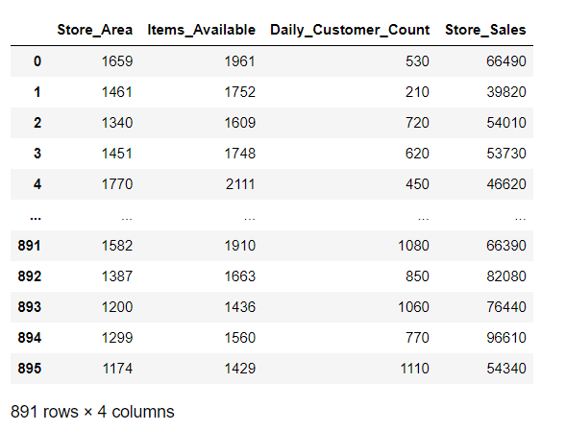
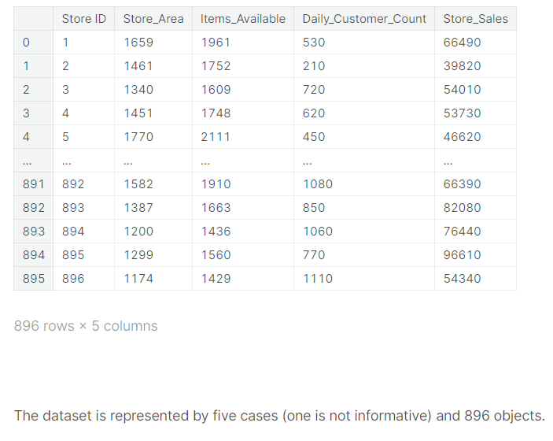
להציג את הנתונים ומה עשיתם בתהליך "הניקוי"
896 rows × 5 columns

Slide 4
בתהליך "הניקוי"
1. בדיקת משקל החסרים מספר כמה ערכים חסרים יש בכל עמודה בטבלה של הנתונים.
הבדיקה הזו חשובה כי הערכים החסרים יכולים להשפיע על התוצאות של הניתוח שלנו
Step 1: check missing ratio
2 . תהליך שבו מתבצעת עיבוד על נתונים כך שלא יהיו ערכים כפולים בטבלה או בקבוצת הנתונים
Step 2: Handle duplicates
3. תהליך שמטרתו לטפל בנתונים חריגיםoutliers שלא תואמים את תקן הנתונים הרגיל. נתונים חריגים הם ערכים המתארים ערכים קיצוניים מדי מבחינת המדדים הסטטיסטיים כגון ממוצע, סטיית תקן, סקיו וכו '.
Step 3:Handling Outliers
4.תהליך של טיפול במשתנים מסוג קטגוריים במסגרת ניתוח נתונים
Step 4: Handle categorical variables

Slide 5
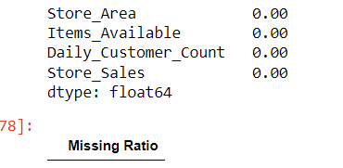
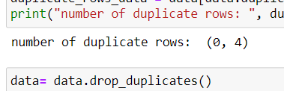
מה עשיתם בתהליך "הניקוי"והתוצאות מזה
-No null in the dataset:check missing ratioבשלב הראשון
הקוד משמש לבדיקת נתונים חסרים בקובץ נתונים שנקרא "data"
. הוא מציג את העמודות בקובץ ואת אחוז הנתונים החסרים בכל עמוד.
לאחר מכן, הוא ממיין את העמודות לפי כמות הנתונים החסרים בהם ומציג את 25 העמודות עם הנתונים החסרים הגבוהים ביותר ואת כמות הנתונים החסרים בהם.
המידע הזה עוזר לזהות אילו עמודות בקובץ נתונים מכילות הכי הרבה נתונים חסרים וצריכות להיות מתוקנות לפני שימוש נוסף בקובץ.
בשלב השני: Handle duplicatesאפשר לראות שאין ערכים כפולים בטבלה ב4 העמודות -
הקוד מתייחס לטיפול בנתונים כפולים,מדפיסים כמה יש ערכים כפולים, ואחר כך מוחקים את הנתונים הכפולים כך שכל שורה בטבלה תהיה יחודית.
בשלב השלישי handle outliers:
לחריגים יכולים להיות השפעה משמעותית על ניתוחים סטטיסטיים ומודלים של למידת מכונה. הם יכולים להטות את התפלגות הנתונים, ולגרום למודל לבצע תחזיות או הערכות שגויות. לכן, חשוב לטפל בצורה מתאימה עם חריגים.
במקרה זה, החלטנו להסיר את החריגים עבור Store_Area ו-Items_Available
, מכיוון שהם היו מועטים יחסית במספרם ונראה היה שהם ערכים קיצוניים שלא סביר שייצגו את רוב הנתונים. על ידי הסרת חריגים אלה, נוכל לשפר את הדיוק והאמינות של הניתוח והמודלים שלנו עם זאת, לא הסרנו את החריגים עבור Daily_Customer_Count מכיוון שהיו רק מעטים מהם, ונראה שהם לא היו ערכים קיצוניים שספק אם ייצגו את רוב הנתונים.-
בשלב הרביעי :handle categorical variables
אין משתנים מסוג קטגורייםThere are no categorical variables in the dataset_

Slide 6
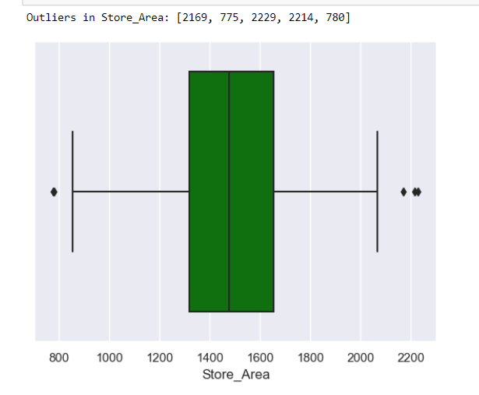
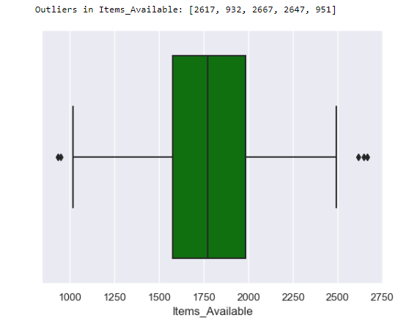
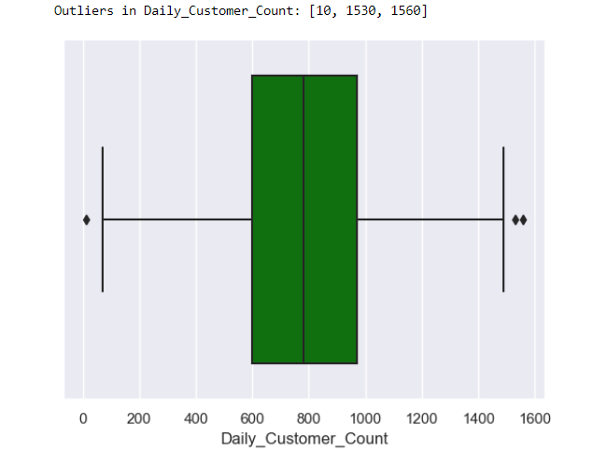
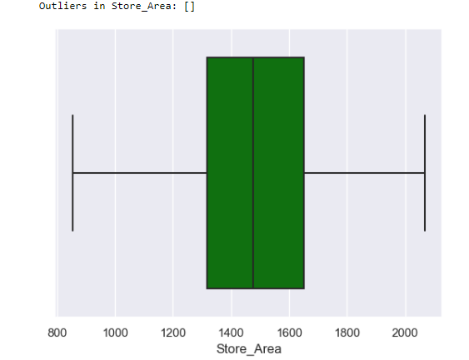
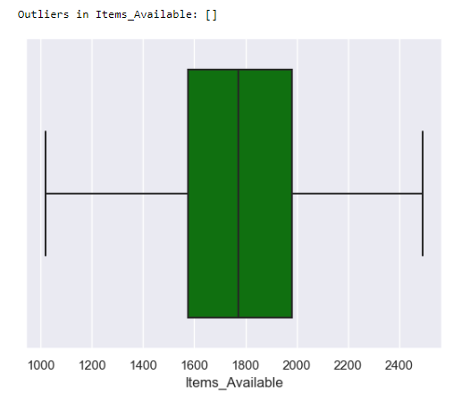
התוצאות אחרי השלב השלישי handle outliers:

Slide 7
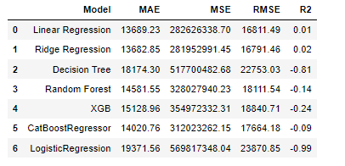
להציג את כל האלגוריתמים והתוצאות
הטבלה מציגה תוצאות של מספר מודלים שהיו בשימוש. התוצאות מציגות מדדי ביצוע של המודלים על קבוצת הנתונים של האימון.
המדדים המוצגים הם:
:MAE (Mean Absolute Error) ממוצע הטעויות האבסולוטיות של המודל.
:MSE (Mean Squared Error) ממוצע הטעויות בריבוע של המודל.
RMSE :(Root Mean Squared Error) שורש הממוצע הריבועי של הטעויות של המודל.
:R2 קובע את ההתאמה של המודל לנתונים, בטווח 0-1, כאשר 0 מציין שהמודל אינו מתאים לכלל הנתונים ו1 מציין התאמה מושלמת לנתונים.
ממוצע הטעויות האבסולוטיות של המודל linear regression הוא 13589.23 ,ממוצע הטעיות בריבוע 282626338.70 ושורש הממוצע הריבועי של הטעיות הוא 16811.49 וR2 הוא 0.01
ממוצע הטעויות האבסולוטיות של המודל Ridge regression הוא 13682.85 ,ממוצע הטעיות בריבוע 281952991.45 ושורש הממוצע הריבועי של הטעיות הוא 16791.46 וR2 הוא 0.02
ממוצע הטעויות האבסולוטיות של המודל decision tree הוא 18174.30 ,ממוצע הטעיות בריבוע 517700482.68 ושורש הממוצע הריבועי של הטעיות הוא 22753.03 וR2 הוא -0.81
ממוצע הטעויות האבסולוטיות של המודל random forest הוא 14581.55 ,ממוצע הטעיות בריבוע 328027940.23 ושורש הממוצע הריבועי של הטעיות הוא 1811.54 וR2 הוא -0.14
ממוצע הטעויות האבסולוטיות של המודל XGB הוא 15128.96 ,ממוצע הטעיות בריבוע 354972332.31 ושורש הממוצע הריבועי של הטעיות הוא 18840.71 וR2 הוא -0.24
…

Slide 8
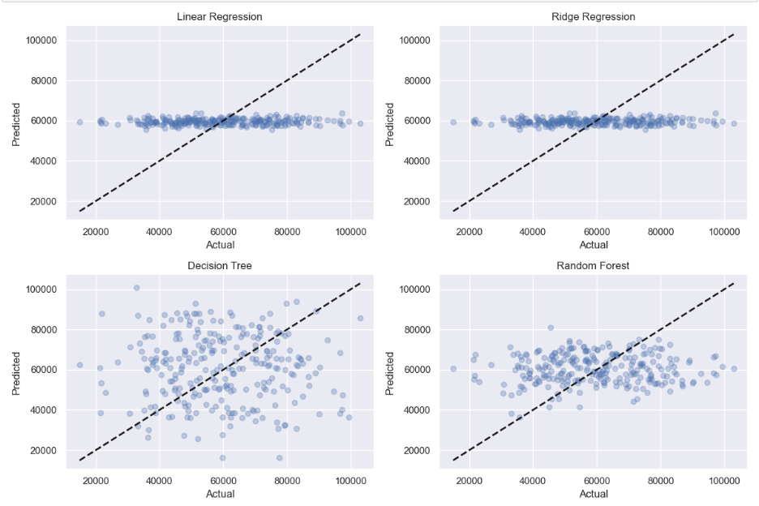
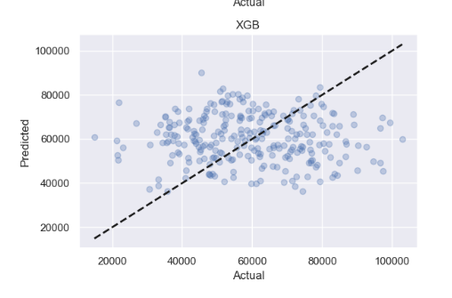
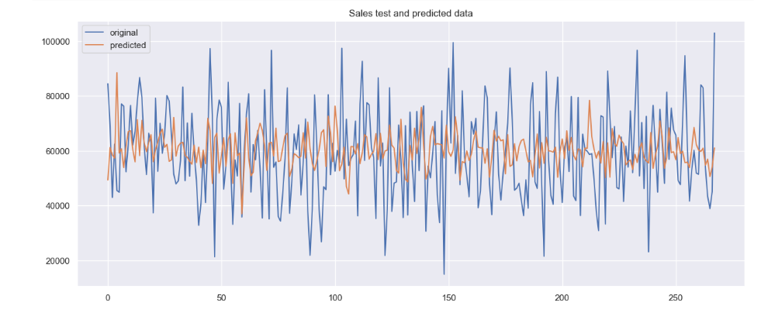
Visualize the results
CatBoostRegressor

Slide 9
דיון בתוצאות
בהתבסס על תוצאות אלו, אנו יכולים לראות שלמודלים של רגרסיה Ridge regression and linear regression יש ביצועים דומים, אך ערכי R2 שלהם נמוכים, מה שמצביע על התאמה לקויה. למודלים של Decision Tree, Random Forest ו-XGB יש ערכי MAE, MSE ו-RMSE נמוכים יותר מאשר רגרסיה לינארית ורגרסיית רכס, אך ערכי R2 שלהם שליליים, מה שמצביע על ביצועים גרועים יותר מאשר מודל החוזה את הממוצע של משתנה היעד. למודל CatBoostRegressor יש את ערכי MAE, MSE ו-RMSE הנמוכים ביותר, אך גם ערך R2 שלו שלילי. למודל הרגרסיה הלוגיסטית יש את ערכי MAE, MSE ו-RMSE הגבוהים ביותר, וערך R2 שלו הוא השלילי ביותר, מה שמעיד על ביצועיו הגרועים ביותר מבין כל המודלים.

Slide 10
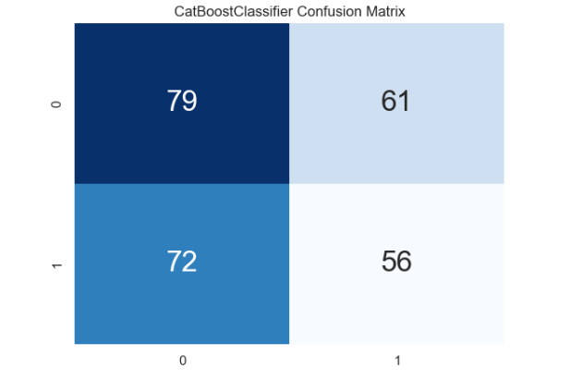
בחלק2 מהפרוייקט השתמשתי ב CatBoostClassifierוRandomForestClassifier
הaccuracy של CatBoostClassifier יותר טובה מ RandomForestClassifier
Accuracy:0.5המודל זיהה רק חצי מכל הנתונים הנכונים
Recall:0.5008928571428571
מה שאומר שהמודל זיהה רק חצי מכל הנתונים החיוביים הנכונים.
Precision:0.5009056432897493
חצי מכל הנתונים החיוביים שהמודל זיהה היו באמת חיוביים.
F1:0.5000490918016691
מה שאומר שהביצועים של המודל אינם מספיק טובים

